Slide 1





C# SOURCE GENERATORS
Čo to je a na čo je to dobré
Milan Martiniak
@MinoMartiniak
/burgyn
blog.burgyn.online

Slide 2
Čo to je?
Metaprogramovanie
Generovanie zdrojového kódu na základe metadát
„Nová“ súčasť Roslyn kompilátora
„If you're familiar with Roslyn Analyzers, you can think of Source Generators as analyzers that can emit C# source code.”

Slide 3
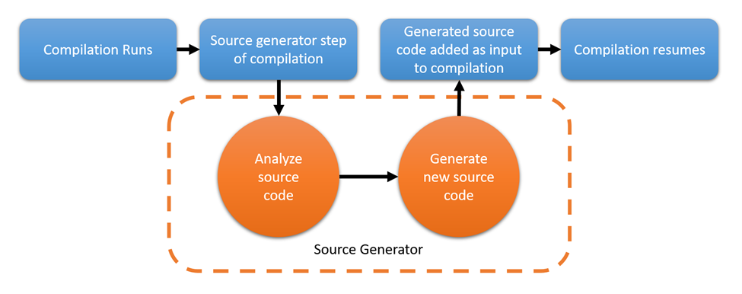
Ako to funguje?
Microsoft docs

Slide 4
Na čo je to dobré?
Zbavenie sa runtime reflexie
Zvýšenie výkonu
Parser-y
Mapper-y
...
Generovanie proxy tried
Generovanie DTO tried pre API
Zbavenie sa opakujúceho kódu
Vytváranie vlastného DSL
...

Slide 5



Demo
Hello world
ToString()

Slide 6
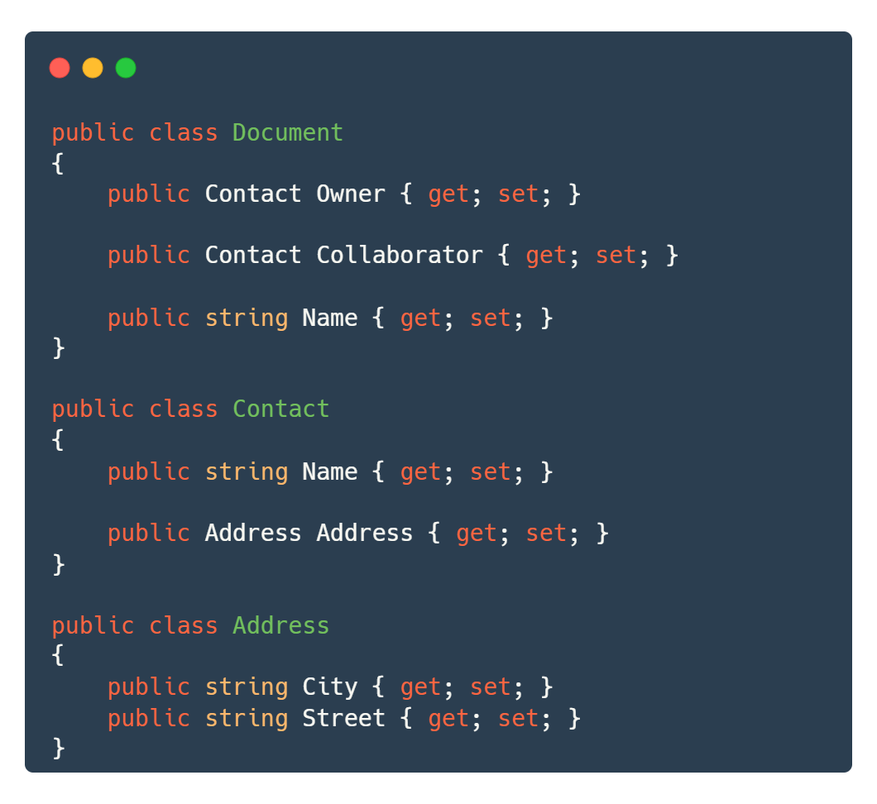
Príklady od nás - Flattening

Slide 7
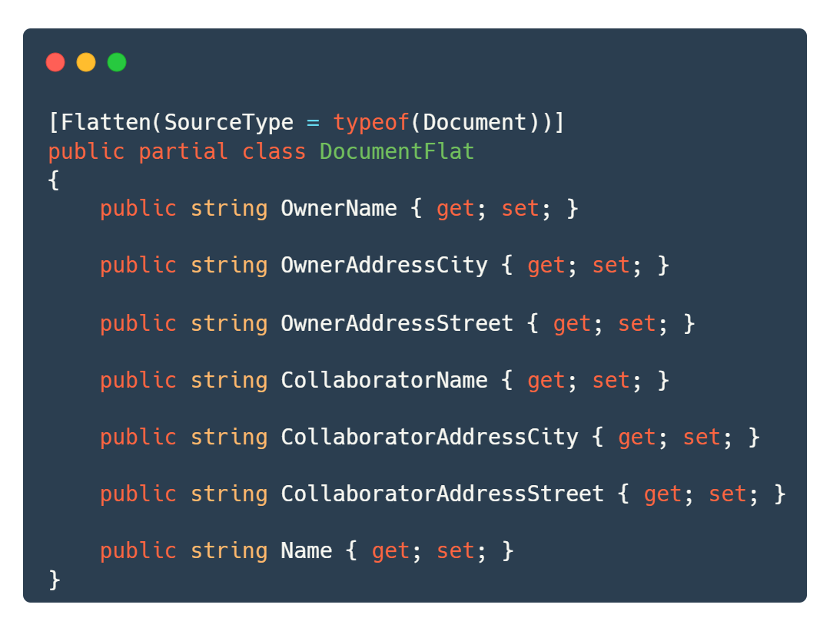
Príklady od nás - Flattening

Slide 8
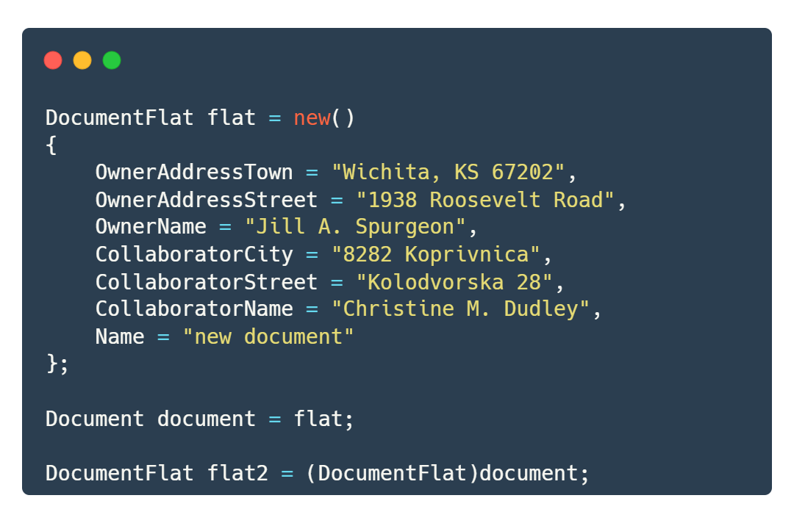
Príklady od nás - Flattening

Slide 9
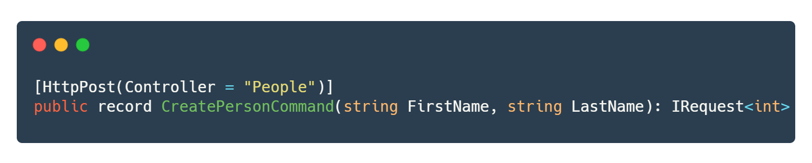
Príklady od nás - MediatR

Slide 10
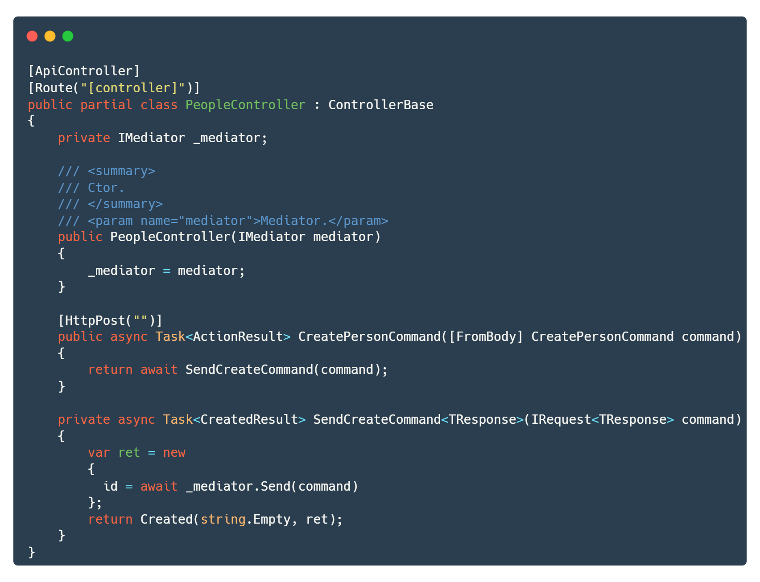
Príklady od nás - MediatR

Slide 11



Odkazy
blog.burgyn.online

